Slide 1
Joy.주현중
2022-09-05 IoT 융복합 교육

Slide 2
본인소개
Wizard Evorp Foundation 회장 | 마법세계 기획
취미 : 생각-끌어당김 원칙/법칙 사용, 상상한것을 현실화함.
좌우명 : 시작하라! 그 자체가 천재성이고 힘이며 마력이다! - 괴테
교육에서 기대하는것 : IoT와 엣지컴퓨팅의 보안. 실생활에 사용되는 IoT기구들 통신 프로그래밍.
핑거스냅으로 IoT 기기 제어.

Slide 3
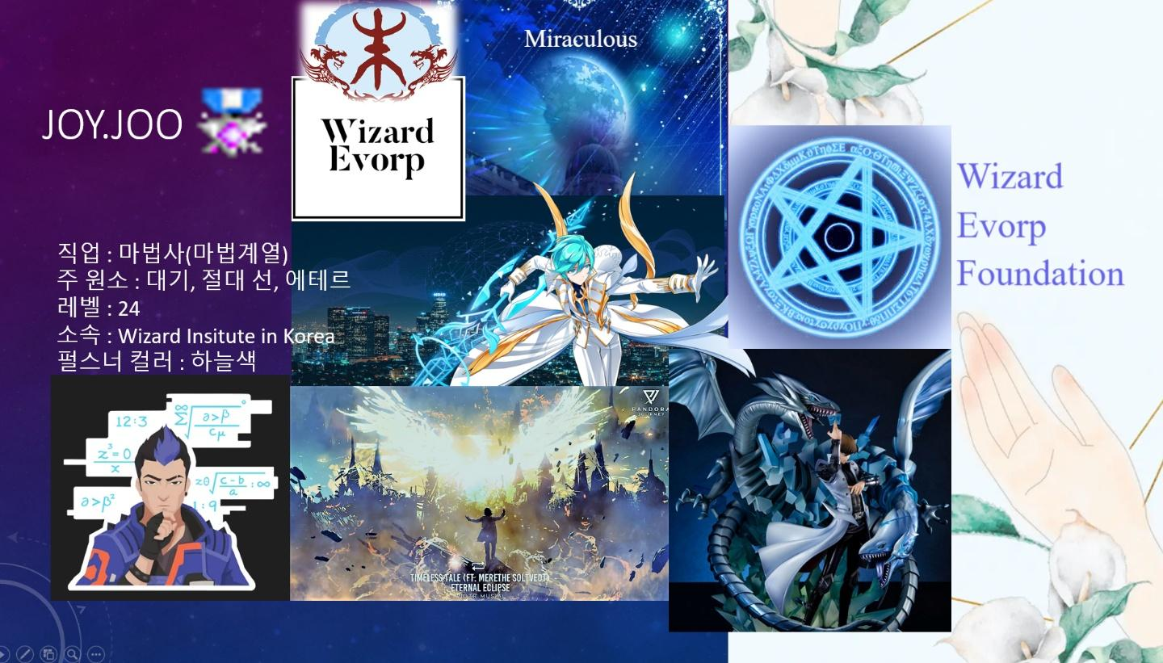
마법계 직업

